Slide 1
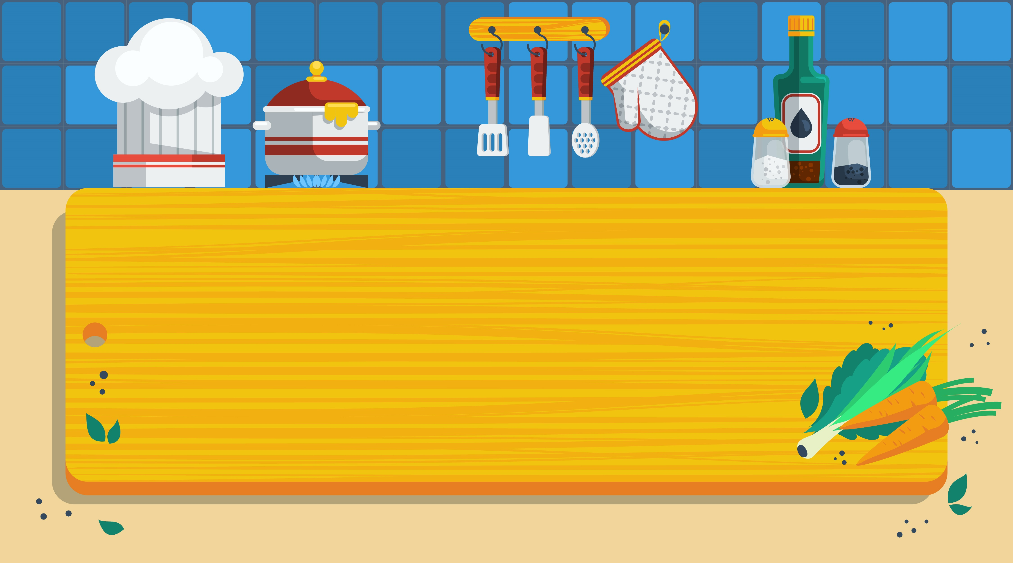



Slide 2






Nếu bát đũa mốc….
Nếu đồ ăn bị thiu….
Nếu sử dụng thực phẩm quá hạn….
…thì thức ăn bị nhiễm khuẩn.
…thì dễ bị ngộ độc.
…thì dễ bị đau bụng.

Slide 3





Slide 4


Thảo luận
Những việc cần làm để đảm bảo vệ sinh an toàn trong ăn uống.
Mỗi nhóm chọn một vấn đề để thảo luận.
Đề xuất những việc cần làm để đảm bảo vệ sinh an toàn trong ăn uống tại bếp nhà em.

Slide 5
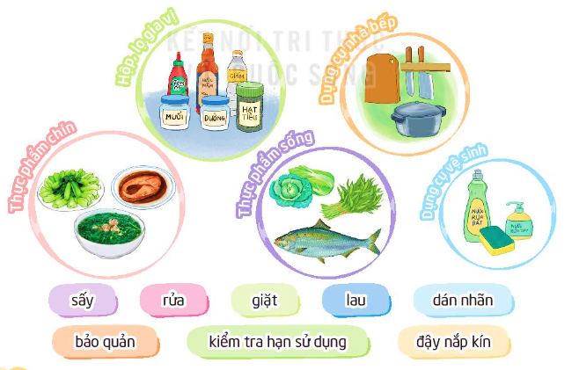

Slide 6


Slide 7


Thường xuyên kiểm tra bếp
01
Đậy kín nắp các hộp, lọ
02
03
Đậy và cất thức ăn thừa vào ngăn mát
04
Thường xuyên thay mút rửa chén.

Slide 8


Slide 9

Lên kế hoạch để giữ vệ sinh an toàn cho bếp của nhà mình.
2
Sắp xếp lại thức ăn trong tủ lạnh
1
Cùng mẹ kiểm tra tủ lạnh
3
Lau dọn tủ lạnh

Slide 10


Slide 11

Cùng người thân thực hiện những việc cần làm để đảm bảo vệ sinh an toàn thực phẩm trong bếp của gia đình:
Bảo quản thực phẩm sống, chín trong bếp đúng cách.
Kiểm tra nhãn chai, lọ
Kiểm tra thực phẩm trong tủ lạnh

Slide 12


Giúp ông Táo đưa ra các tiêu chí đánh giá việc đảm bảo an toàn thực phẩm trong căn bếp của mỗi gia đình.

Slide 14
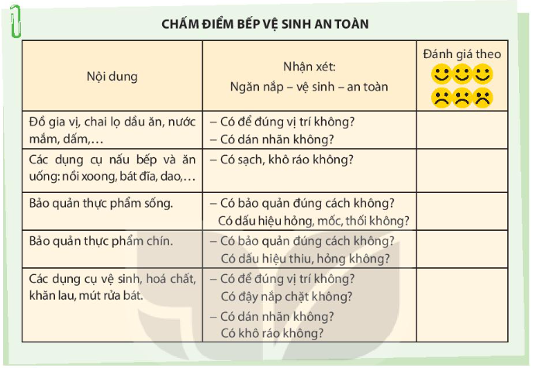

Slide 15
NGĂN NẮP
01
VỆ SINH
02
AN TOÀN
03

Slide 16



